Slide 1


SOUTENANCE DE LICENCE PROFESSIONNELLE · ARTS ET IMAGES NUMÉRIQUES · 2025-2026
Conception et réalisation de supports de communication pour la promotion de la structure de sport « American’s Gym »
Présenté par CAMARA BINTOU ÉPSE HOZAN
Directeur de mémoire M. Chafick ADJIBADÉ
Superviseur Prof. TOA AGNINI Jules Évariste
Notes:
Mesdames et Messieurs les membres du jury, je vous présente mon mémoire de Licence professionnelle en Arts et Images Numériques : la conception et la réalisation de supports de communication pour la promotion de la structure de sport American's Gym. Travail dirigé par M. Chafick ADJIBADÉ, sous la supervision du Prof. TOA AGNINI Jules Évariste.

Slide 2
Plan de la présentation
PLAN
01
Introduction et problématique
02
Cadre d’étude
03
Étude technique
04
Réalisation des supports
05
Conclusion
Notes:
La présentation suit le plan du mémoire : introduction et problématique, cadre d'étude, étude technique, réalisation des supports, puis conclusion.

Slide 3
Introduction et problématique
01
Notes:
Je commence par le contexte et la question qui a guidé ce travail.

Slide 4



La communication, un levier stratégique
01 · INTRODUCTION
Avec l’essor des salles de sport, il devient essentiel de se démarquer par des actions de communication efficaces, cohérentes et innovantes.
Accroître sa notoriété
Attirer de nouveaux adhérents
Fidéliser sa clientèle
Notes:
Le secteur du sport et du fitness connaît un essor des salles et des agences spécialisées. Pour se démarquer, une structure comme American's Gym doit s'appuyer sur des supports adaptés à sa cible et à son positionnement, afin d'accroître sa notoriété, d'attirer de nouveaux adhérents et de fidéliser sa clientèle.

Slide 5
Comment la conception et la réalisation de supports de communication imprimés et numériques peuvent-elles contribuer à améliorer la visibilité, renforcer l’image de marque et promouvoir efficacement les activités d’American’s Gym ?
PROBLÉMATIQUE
Notes:
Malgré la diversité de ses activités et la qualité de ses prestations, American's Gym souffre d'une visibilité limitée, faute de supports de communication professionnels et harmonisés. D'où la question centrale de l'étude.

Slide 6




Quatre objectifs
01 · OBJECTIFS
Une identité visuelle cohérente
Des supports imprimés
Des contenus audiovisuels 2D et 3D
Un site web moderne
Notes:
Pour répondre à cette question, l'étude poursuit quatre objectifs : une identité visuelle cohérente, des supports imprimés, des contenus audiovisuels 2D et 3D, et un site web moderne.

Slide 7



Hypothèse de recherche
01 · HYPOTHÈSE
Des supports graphiques et numériques professionnels permettront :
D’améliorer la notoriété
De renforcer l’image de marque
D’attirer et fidéliser la clientèle
Notes:
L'hypothèse retenue : une stratégie de communication fondée sur des supports graphiques et numériques professionnels permettra d'améliorer significativement la notoriété d'American's Gym, de renforcer son image de marque et d'accroître sa capacité à attirer et fidéliser sa clientèle.

Slide 8
Cadre d’étude
02
Notes:
Deuxième temps : la structure étudiée et l'analyse de sa communication existante.

Slide 9
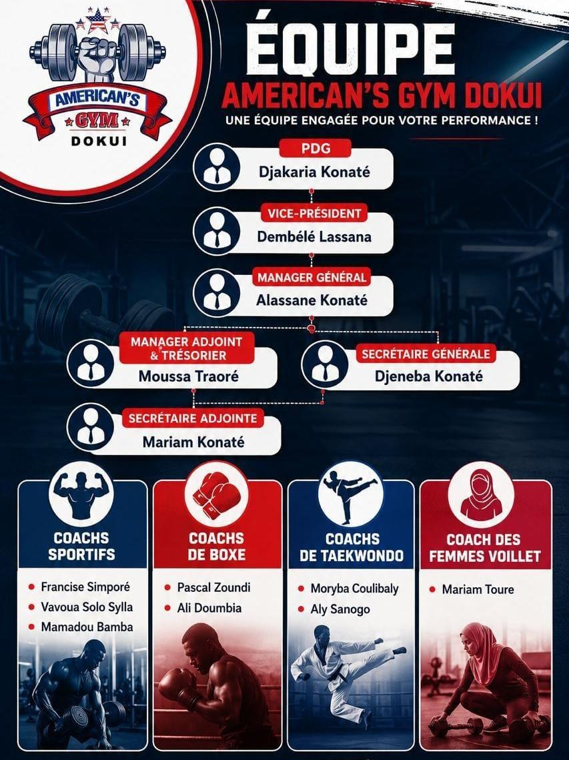




Un brassage Côte d’Ivoire – États-Unis
02 · LA STRUCTURE
Fitness, musculation et sports de combat
Implanté à Abobo-Dokui, Abidjan
Équipements importés des États-Unis
Dirigé par Djakaria KONATÉ, PDG
Notes:
American's Gym Dokui est un club de fitness, de musculation et de sports de combat situé à Abidjan, dans le quartier d'Abobo-Dokui. Son concept associe des équipements de musculation et de cardio-training importés des États-Unis à un accueil adapté aux réalités ivoiriennes. La direction est assurée par le PDG Djakaria KONATÉ.

Slide 10




Une offre diversifiée et inclusive
02 · LES SERVICES
Musculation et fitness
Boxe et taekwondo
Séances dédiées aux femmes voilées
Compléments et soins
Notes:
Musculation et fitness avec coaching personnalisé ; sports de combat (boxe anglaise / pieds-poings et taekwondo) ; une offre inclusive avec des séances dédiées aux femmes voilées ; enfin la vente de compléments alimentaires et de produits de soin.

Slide 11
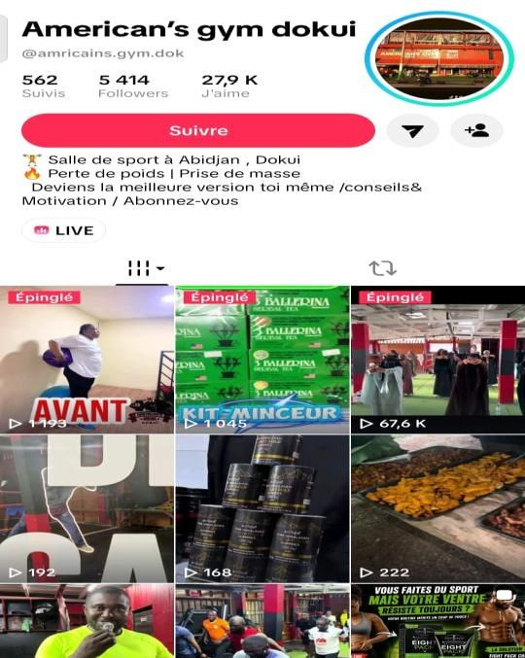
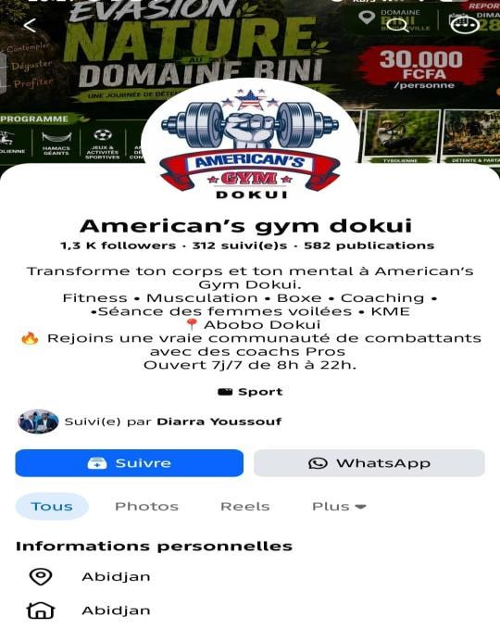
Une présence numérique déjà active
02 · CANAUX DIGITAUX
≈ 1 300
abonnés sur Facebook
27 900
mentions « J’aime » sur TikTok
Shopify
boutique en ligne
Notes:
Facebook : une page active d'environ 1 300 abonnés, surtout des vidéos d'ambiance et des fiches produits. TikTok : environ 27 900 mentions J'aime, axé sur le coaching en direct. Une boutique en ligne hébergée sur Shopify (le mémoire écrit « Spotify » p. 10 : coquille à corriger).

Slide 12

Une image de marque fragilisée
02 · CRITIQUE DE L’EXISTANT
01
Logo décliné sans respect de la charte
02
Visuels promotionnels sans code couleur commun
03
Lien boutique non personnalisé, identifiant TikTok mal orthographié
04
Ligne éditoriale confuse, vidéos brutes
Logo existant, mention « DOKUI » ajoutée
Notes:
Logo d'origine puissant mais mention DOKUI ajoutée sans respect des proportions ; affiches produits aux codes vert fluo ou marron déconnectés de l'identité ; lien boutique shopify.com non personnalisé et identifiant TikTok @amricains.gym.dok mal orthographié ; ligne éditoriale de type catalogue et vidéos brutes sans montage. Conséquences : baisse de crédibilité et déficit d'image face à la concurrence.

Slide 13
Étude technique
03
Notes:
Troisième temps : le cahier des charges et la nouvelle identité visuelle.

Slide 14

Les cibles de la communication
03 · CAHIER DES CHARGES
Clients actuels
Clients potentiels
Partenaires potentiels
Fidéliser
Attirer
Collaborer
Notes:
Trois cibles principales : les clients actuels à fidéliser ; les clients potentiels (jeunes, adultes, travailleurs, étudiants) à attirer ; les partenaires potentiels (entreprises, marques de nutrition, institutions). Le cahier des charges cite aussi les professionnels de l'industrie (coachs, kinésithérapeutes, nutritionnistes) et le grand public.

Slide 15
Un projet réalisé en 8 semaines
03 · PLANNING
S1
S2
S3
S4
S5
S6
S7
S8
Analyse et charte graphique
Supports print et maquette 3D
Spots animatiques 2D et 3D
Site web, intégration et tests
Notes:
Semaines 1-2 : analyse du besoin, recherches créatives et validation de la charte. Semaines 3-4 : supports print et maquette 3D. Semaines 5-6 : post-production des spots 2D et 3D. Semaines 7-8 : interfaces du site vitrine, intégration des contenus, tests et corrections.

Slide 16
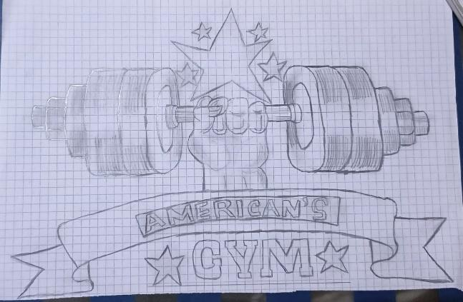

De l’esquisse au logo final
03 · IDENTITÉ VISUELLE
Esquisse : haltère, poing fermé, étoiles
Logo final : une main tenant un haltère, surmontée d’étoiles
Notes:
La recherche s'est concentrée sur des symboles forts de la force athlétique, l'haltère et le poing fermé, associés à l'imagerie américaine : étoiles, rouge, blanc et bleu. Le logo retenu représente une main tenant un haltère, surmontée d'étoiles, avec le nom American's Gym.

Slide 17

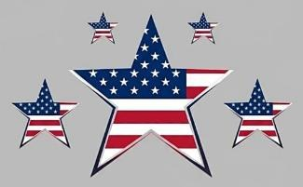
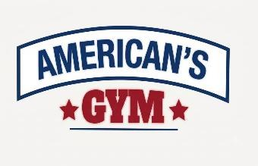
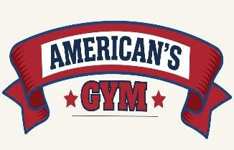
Un logo hybride, quatre symboles
03 · CHARTE GRAPHIQUE
Force et détermination
Fierté américaine
Identité de marque
Image cohérente
Notes:
Le poing et l'haltère : la force brute, la musculation et la détermination. Les étoiles : la fierté américaine, l'histoire et la tradition. Le texte AMERICAN'S : une identité de marque forte et exclusive. Le ruban GYM : le nom du logo hybride qui réunit tous ces éléments en une image puissante et cohérente.

Slide 18
Deux familles sans empattement
03 · TYPOGRAPHIE
Aa
Aa
LOGO
SUPPORTS
Impact / College Bold (style approchant)
Poppins ExtraBold
Notes:
Le logo utilise une police au style approchant Impact ou College Bold, en gras pour l'impact visuel. Les supports de communication utilisent Poppins ExtraBold ; les textes secondaires sont en graisse régulière pour la lisibilité.

Slide 19
Une palette inspirée du drapeau américain
03 · COLORIMÉTRIE
Bleu #1D3557
Rouge #E63946
Blanc #FFFFFF
Gris métal #A8DADC
Bleu confiance Rouge énergie Blanc clarté
Notes:
Codes officiels : bleu #1D3557, blanc #FFFFFF, rouge #E63946 et gris métal #A8DADC. Le bleu symbolise la confiance et la rigueur ; le rouge l'énergie, le courage et la passion ; le blanc la clarté et l'accessibilité. Le gris métal sert aux reliefs de l'haltère. Couleurs définies en CMJN pour l'impression et RVB pour le numérique.

Slide 20
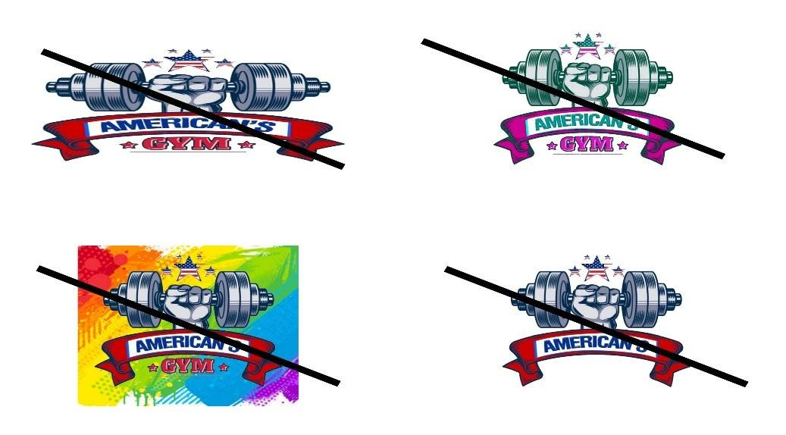

Ce qu’il ne faut pas faire
03 · RÈGLES D’UTILISATION
Déformer ou étirer le logo
Changer les couleurs
Ajouter des éléments graphiques
Supprimer « GYM » ou les étoiles
Notes:
Interdits visuels : ne pas déformer ou étirer le logo ; ne pas changer ses couleurs ; ne pas ajouter d'éléments graphiques ; ne pas supprimer le texte GYM ni les étoiles. Sur fond foncé, détourer le ruban d'un fin liseré blanc ou utiliser la version monochrome blanche.

Slide 21
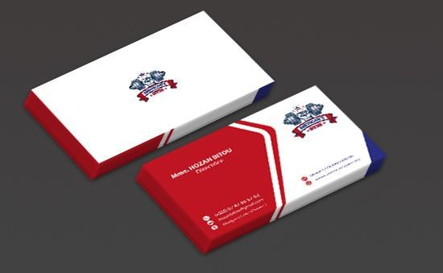
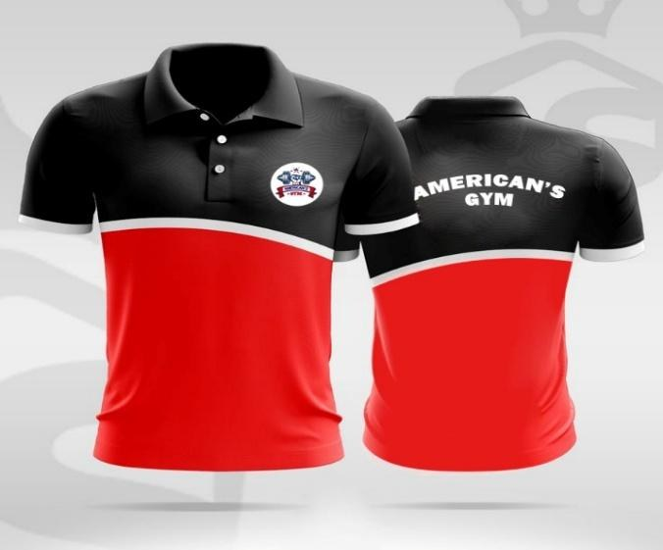
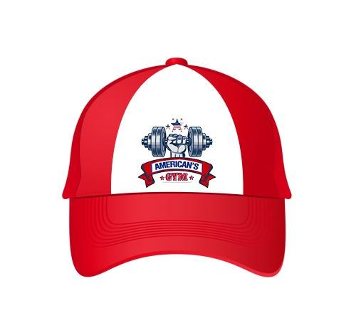
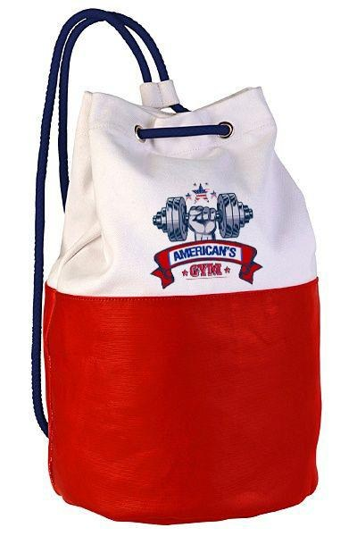
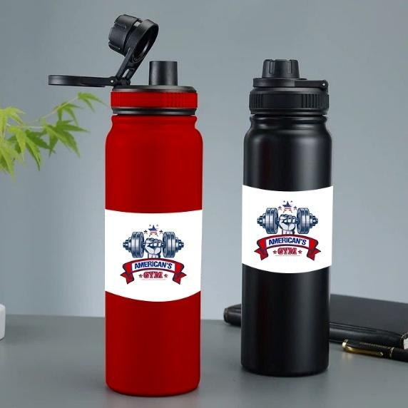
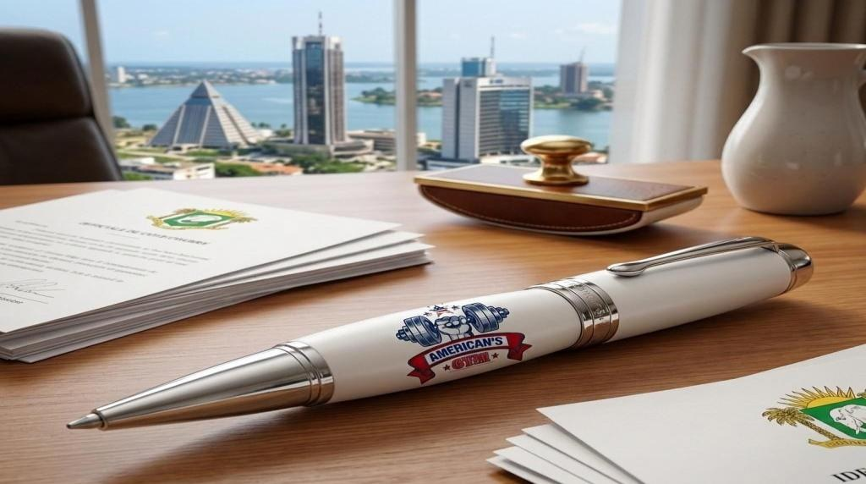
Le logo appliqué aux supports de marque
03 · DÉCLINAISONS
Carte de visite
T-shirt
Casquette
Sac de sport
Gourdes
Stylo
Notes:
Le logo est appliqué sur la carte de visite, le polo, la casquette, le sac de sport, les gourdes et le stylo, pour une présence de marque cohérente au quotidien.

Slide 22





Logiciels et langages
03 · OUTILS
Création graphique
Animation et vidéo
Site web
Illustrator, Photoshop
After Effects, Premiere Pro, Blender
Dreamweaver, HTML, CSS, JavaScript
Notes:
Création graphique : Adobe Illustrator et Photoshop. Animation et vidéo : After Effects, Premiere Pro et Blender, avec Twinmotion pour le rendu final du spot 3D. Web : Adobe Dreamweaver, HTML, CSS et JavaScript ; la base de données est modélisée avec la méthode MERISE (MCD, MLD).

Slide 23


Estimation budgétaire
03 · COÛT DU PROJET
Identité visuelle : logotype et charte
Maquettes et spots 2D, 3D
4 800 000
Supports imprimés et gadgets
FCFA, coût global estimé
Site web et hébergement
Notes:
Le tableau 2 du mémoire estime le coût global à 4 800 000 FCFA, réparti entre l'identité visuelle, les maquettes et spots 2D et 3D, les supports imprimés et gadgets, et le site web avec son hébergement. ATTENTION : vérifier le tableau avant la soutenance, la somme des lignes donne 4 300 000 FCFA.

Slide 24
Réalisation des supports
04
Notes:
Quatrième temps : les supports réalisés, imprimés, audiovisuels et numériques.

Slide 25
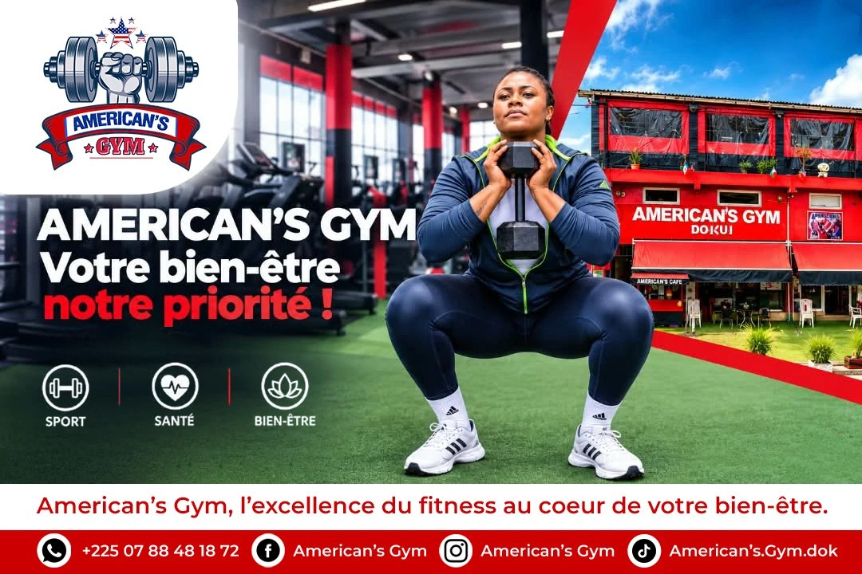
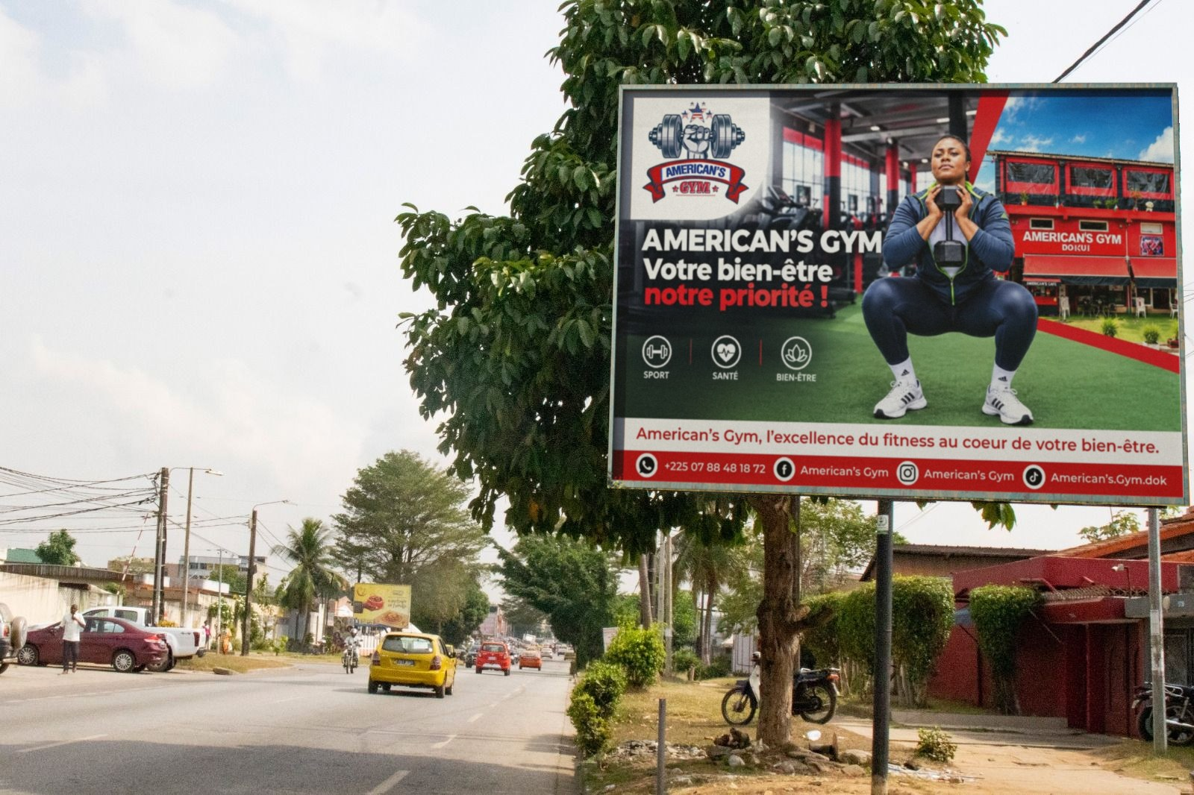
Le brassage Côte d’Ivoire – États-Unis
04 · AFFICHE 1
Visuel final
Mise en situation
Notes:
La première affiche met en avant l'identité particulière de la salle : le brassage entre la Côte d'Ivoire et les États-Unis, perceptible dans le nom American's Gym et les équipements venus des États-Unis. Réalisée sous Adobe Photoshop.

Slide 26
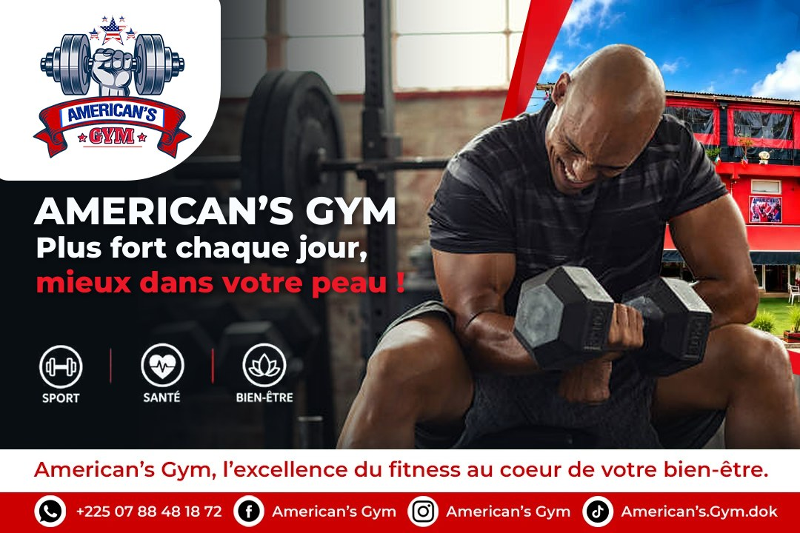
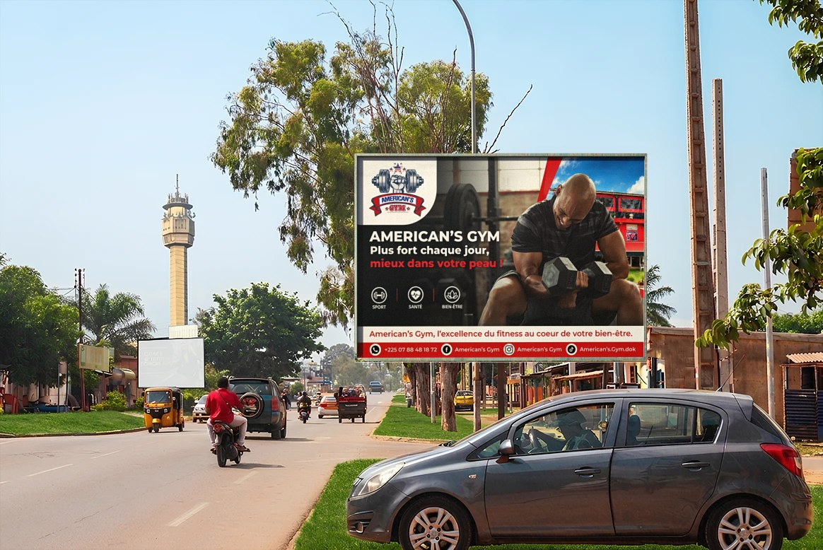
Un message persuasif et mémorable
04 · AFFICHE 2
Visuel final
Mise en situation
Notes:
La deuxième affiche vise un effet persuasif et mémorable : logo officiel, accroche, slogan et contacts (07 88 48 18 72, Facebook, Instagram, TikTok).

Slide 27
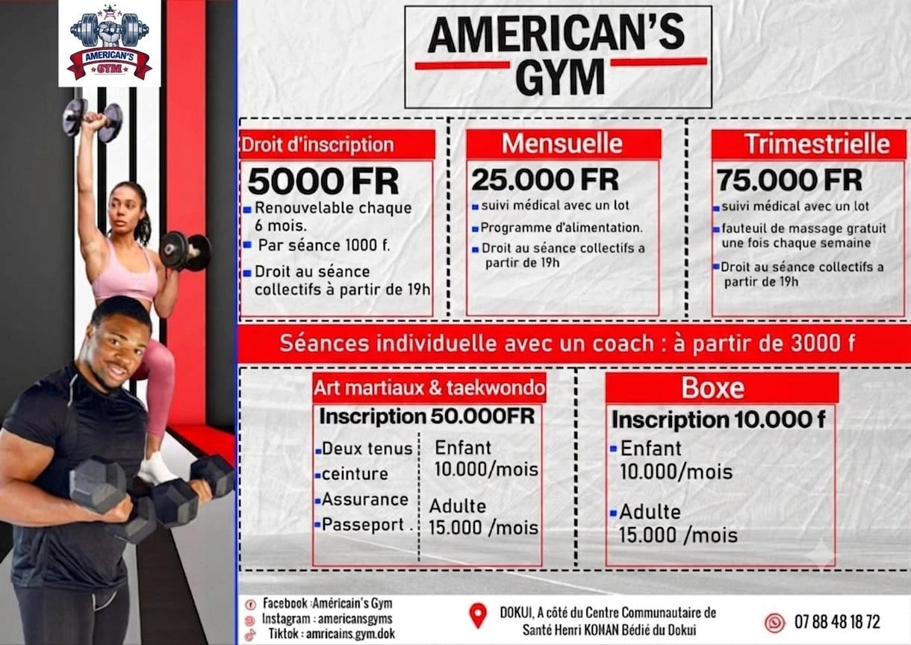
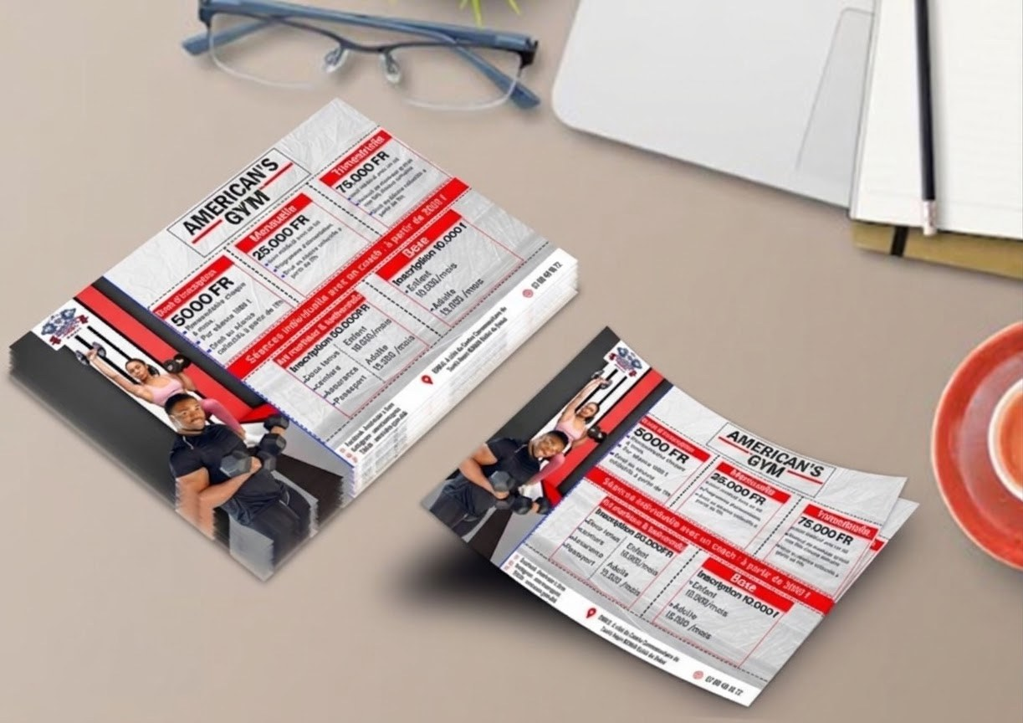
Les tarifs en un coup d’œil
04 · FLYER
Flyer final
Mise en situation
Notes:
Le flyer présente de manière synthétique les services, les tarifs et les avantages d'American's Gym Dokui. Il est consultable en version imprimée comme sur les réseaux sociaux. Format A4.

Slide 28
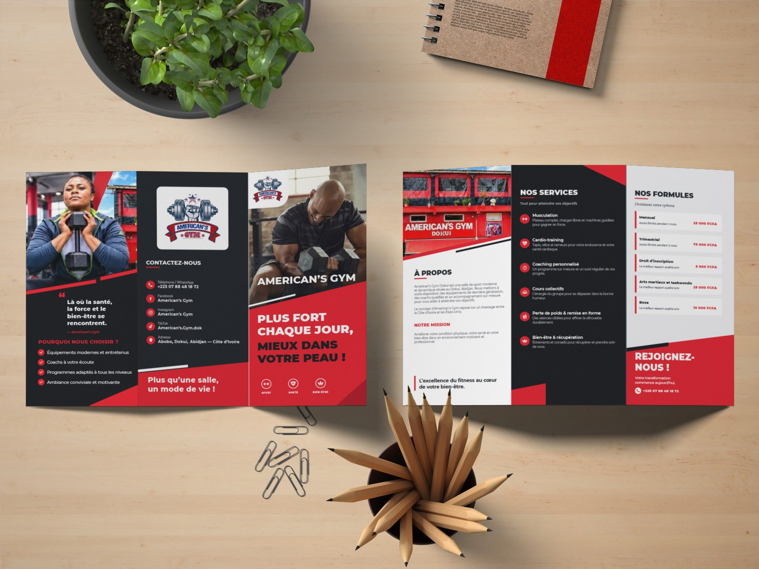
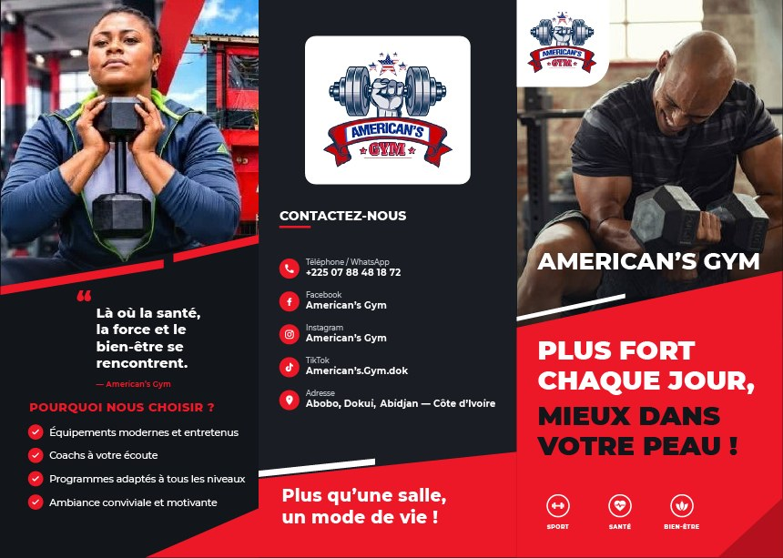
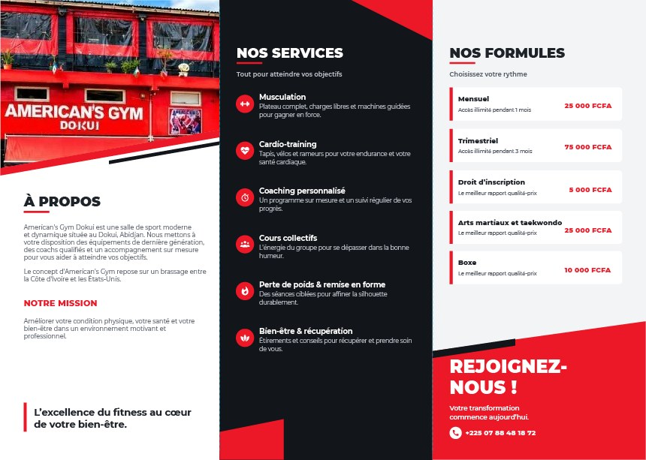
Un dépliant trois volets
04 · DÉPLIANT
Face extérieure
Mise en situation
Face intérieure
Notes:
Dépliant en trois volets, six pages, plié en accordéon. Couverture avec logo, visuel et slogan ; présentation des installations et des tarifs ; catalogue des compléments ; dos avec plan d'accès à Abobo-Dokui, contacts et horaires. Réalisé sous Adobe Illustrator.

Slide 29
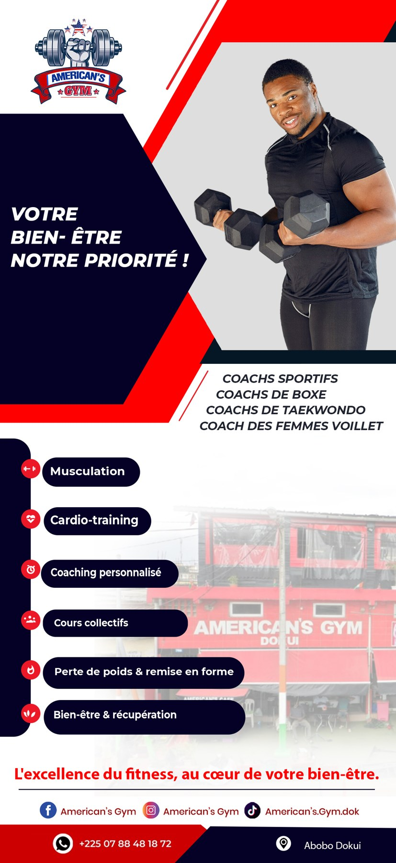
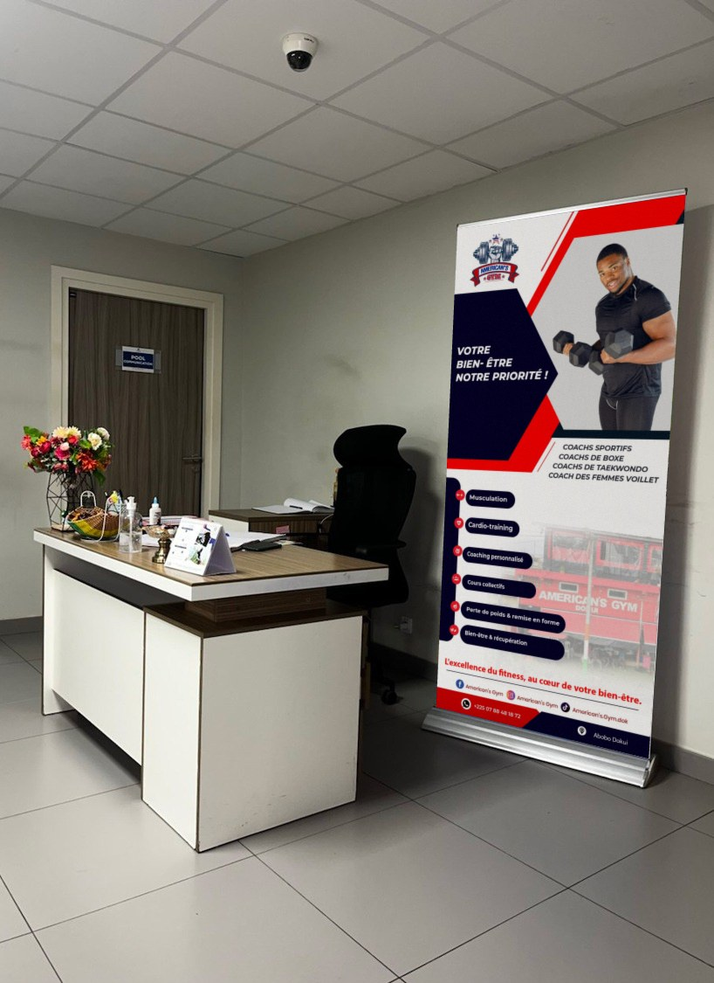
Une lecture verticale et hiérarchisée
04 · KAKÉMONO
FORMAT
85 × 200 cm
USAGE
Accueil, événements sportifs
Kakémono final
Mise en situation
Notes:
Le kakémono, au format 85 × 200 cm, est destiné aux espaces d'accueil, aux événements sportifs et aux opérations promotionnelles : logo en partie haute, accroche, slogan, coordonnées et appel à l'action « Rejoignez la communauté American's Gym Dokui ». Réalisé sous Photoshop, en CMJN à 300 pixels par pouce.

Slide 30
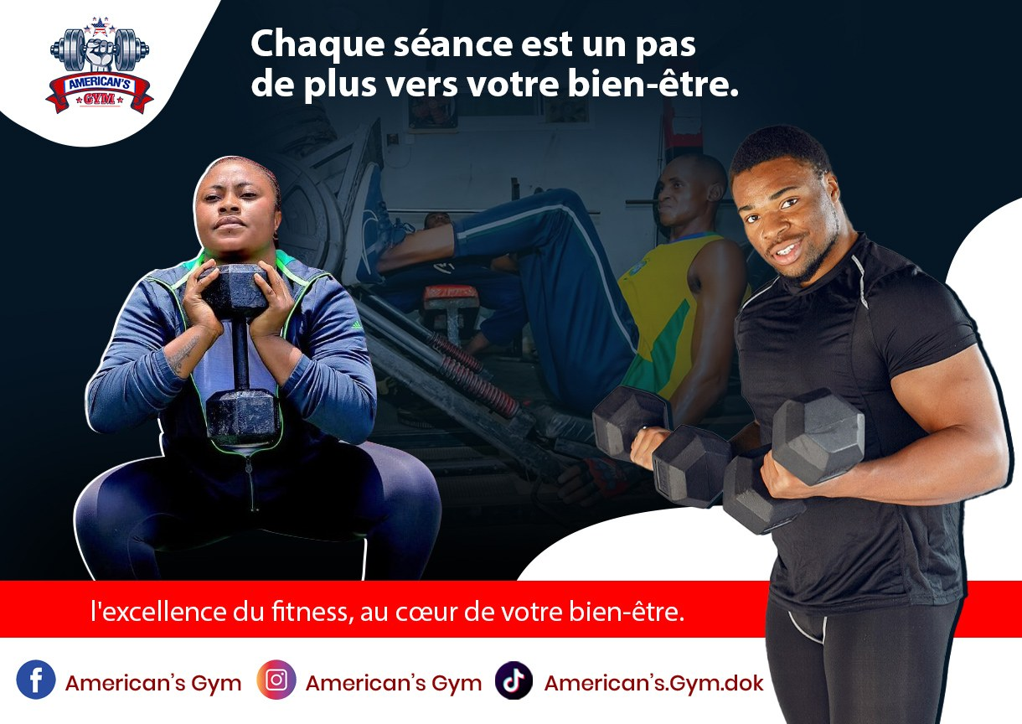



Des visuels pour les réseaux sociaux
04 · SUPPORTS DIGITAUX
Facebook, Instagram, TikTok
Format carré 1080 × 1080 pixels
Continuité avec les supports imprimés
Affiche réseaux sociaux
Notes:
Les visuels sont destinés à Facebook, Instagram et TikTok, au format carré 1080 × 1080 pixels pour les publications et en formats verticaux pour les stories. Objectif : une continuité visuelle entre supports imprimés et numériques.

Slide 31
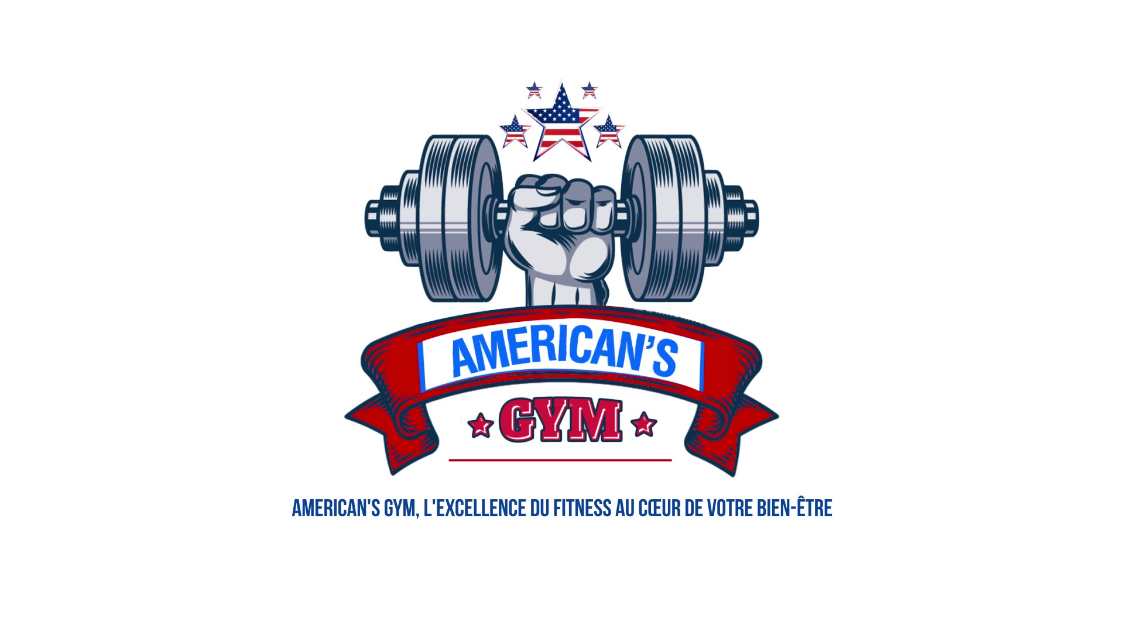
Le logo prend vie
04 · ANIMATION DU LOGO
LOGICIEL
Adobe After Effects
TECHNIQUE
Animation des éléments textuels
EXPORT
Format MP4
Notes:
Animation du logo réalisée sous Adobe After Effects : les éléments textuels du logo sont animés (position, opacité, rotation) puis synchronisés par images-clés, avant un export au format MP4 avec la piste audio.

Slide 32
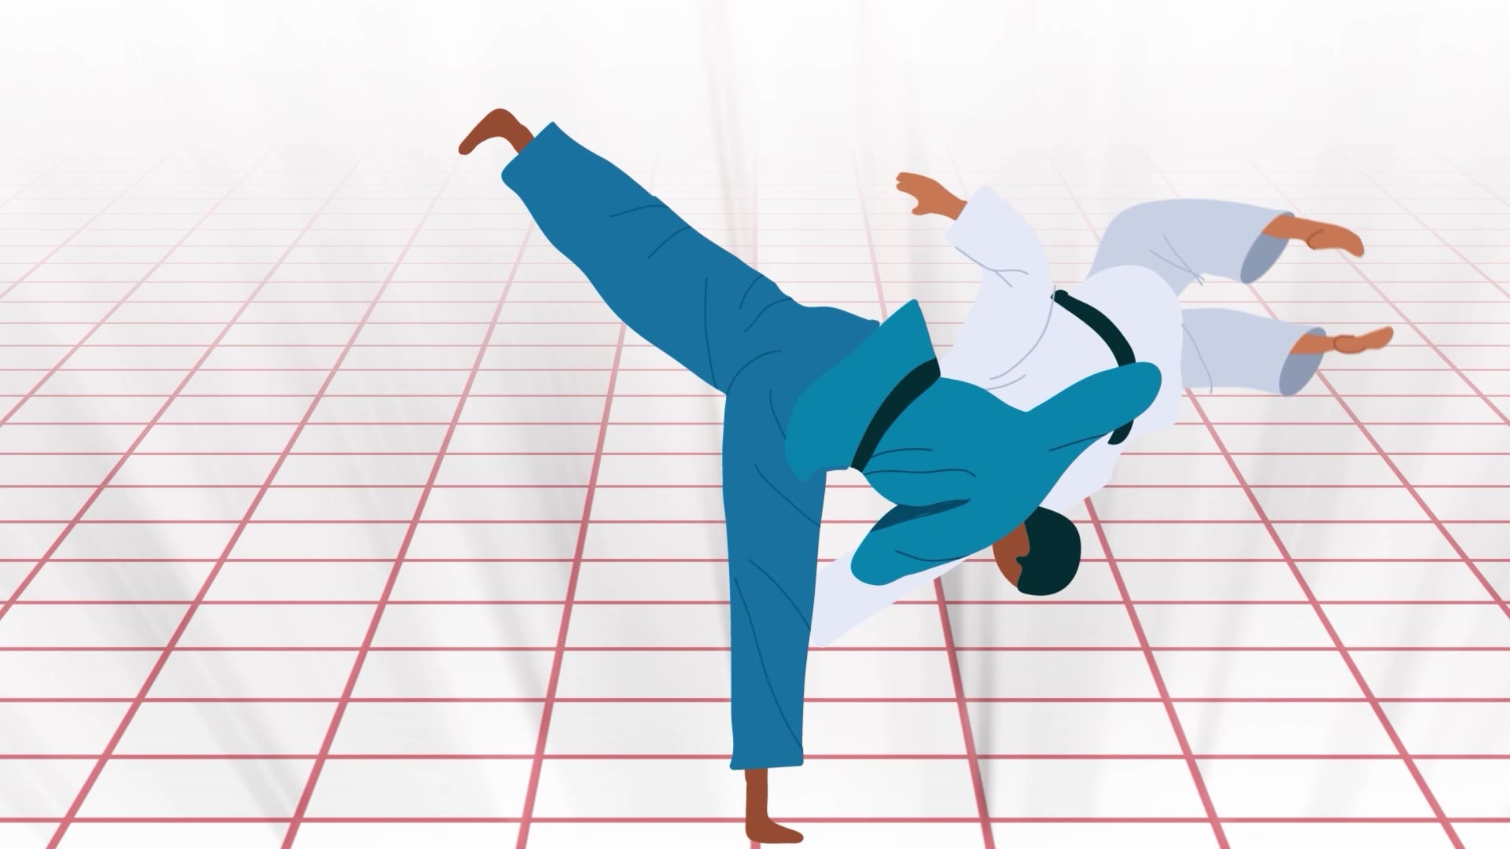
Un spot animé en motion design
04 · SPOT 2D
TYPE
Animation 2D
FORMAT
1920 × 1080 pixels
RÉALISATION ET MONTAGE
CAMARA BINTOU
Notes:
Le spot 2D présente de façon dynamique les activités et services d'American's Gym Dokui : les équipements s'animent en rythme, puis une scène de groupe illustre la convivialité, avant la signature « American's Gym, l'excellence du fitness au cœur de votre bien-être ». (Durée annoncée : 25 s dans la fiche technique, 30 s plus loin : à harmoniser ; la vidéo fournie dure 26 s.)

Slide 33
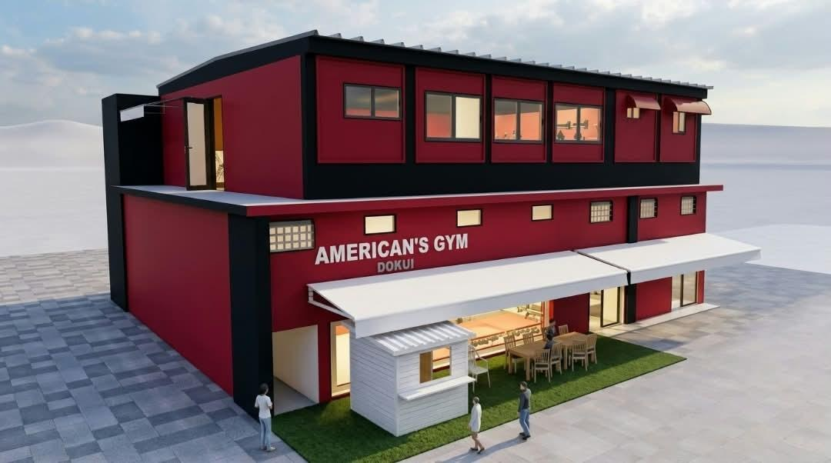
Les locaux modélisés en 3D
04 · SPOT 3D
DURÉE
30 secondes
OUTILS
Blender, Premiere Pro, Twinmotion
Modélisation du bâtiment d’American’s Gym
Notes:
Le spot 3D présente l'image moderne et professionnelle des locaux : une caméra virtuelle traverse la salle modélisée, met en valeur les équipements et les jeux de lumière. Modélisation sous Blender, montage et bruitage sous Premiere Pro, rendu final sous Twinmotion. Durée : 30 secondes, 1920 × 1080 pixels.

Slide 34
Le site vitrine, cœur de l’écosystème numérique
04 · SITE WEB
Accueil
À propos
Nos équipements
Boutique
Tarifs et abonnements
Contacts
Notes:
Le site vitrine est le point central de l'écosystème numérique : il crédibilise la structure, présente l'espace sportif et permet la commande de compléments alimentaires. Six rubriques : Accueil, À propos, Nos équipements, Boutique, Tarifs et abonnements, Contacts.

Slide 35
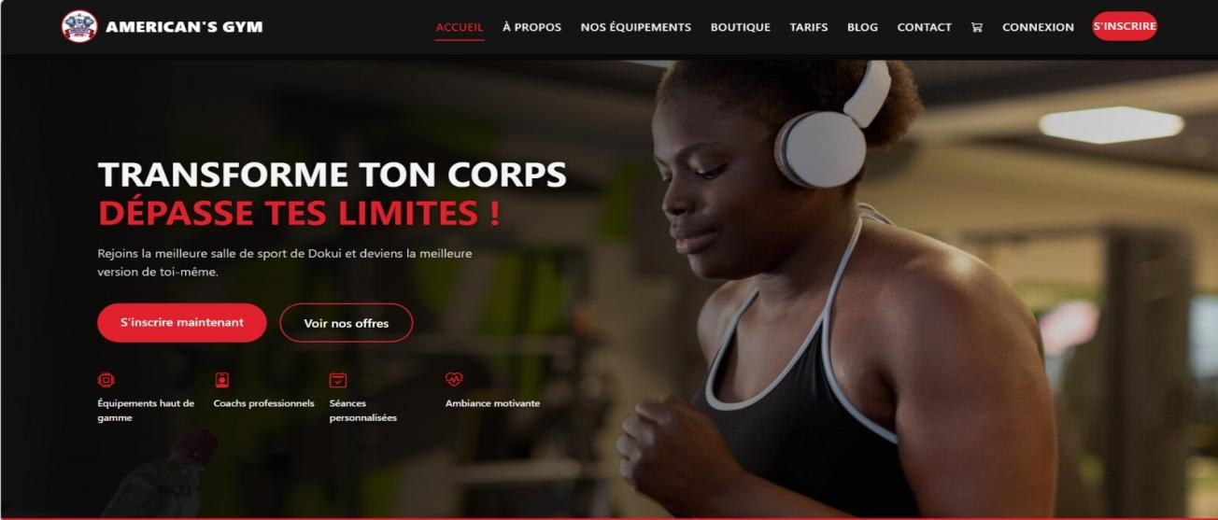
La page d’accueil
04 · SITE WEB
Page « Accueil »
Notes:
L'onglet Accueil présente brièvement l'ensemble des éléments de l'entreprise et donne accès au menu de navigation.

Slide 36
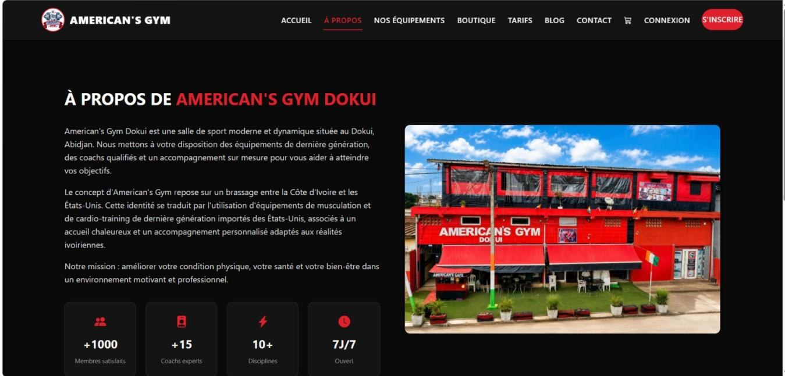
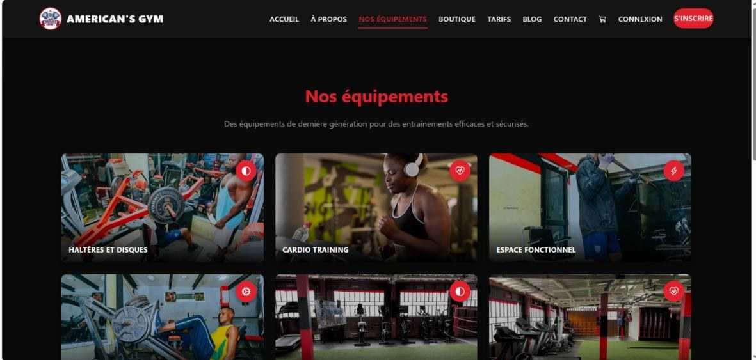
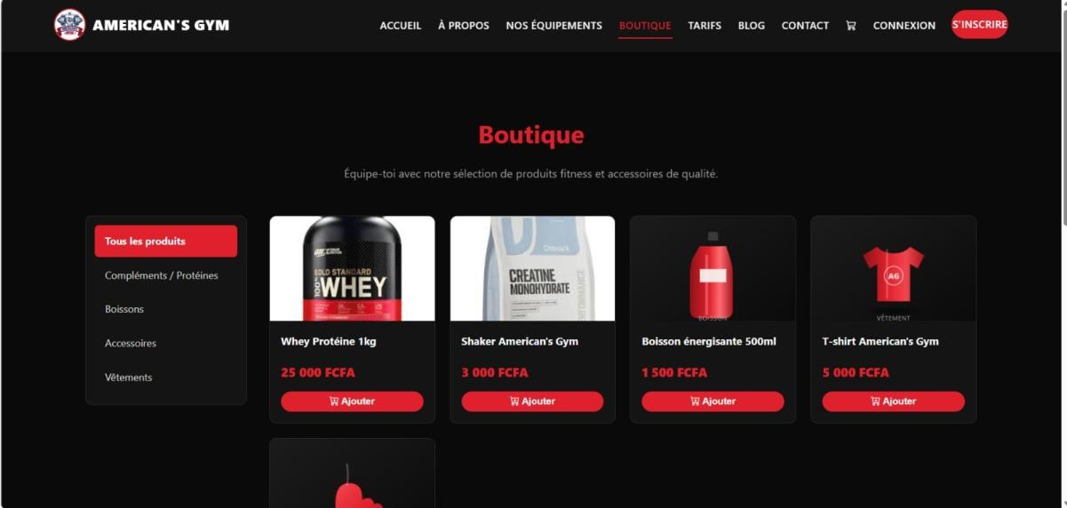
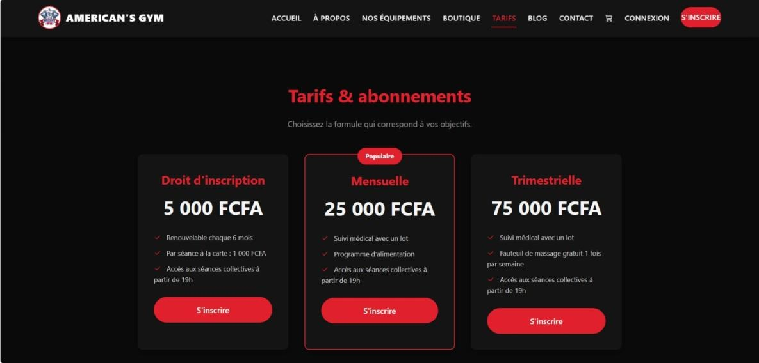
Les pages du site
04 · SITE WEB
À propos
Nos équipements
Boutique
Tarifs et abonnements
Notes:
À propos : histoire, vision et valeurs. Nos équipements. Boutique : catalogue filtrable de compléments. Tarifs et abonnements. Contacts : formulaire, carte interactive d'Abobo-Dokui, téléphone, Gmail et réseaux sociaux.

Slide 37
Conclusion
05
Notes:
Pour conclure, je reviens sur la problématique et propose des recommandations.

Slide 38

Une réponse concrète à la problématique
05 · CONCLUSION
Une identité visuelle cohérente
Des supports imprimés, audiovisuels et numériques complémentaires
Une image plus professionnelle de la structure
Notes:
Les travaux réalisés montrent que la création de supports de communication visuelle et numérique est un moyen pertinent de valoriser l'identité d'American's Gym et de soutenir sa promotion. Toutefois, la conception ne suffit pas à elle seule : les résultats dépendront de la qualité de la diffusion, de la régularité des publications et de la continuité des actions.

Slide 39



Pour une communication durable
05 · RECOMMANDATIONS
Adopter une stratégie cohérente et durable
Actualiser régulièrement les contenus
Mesurer : interactions, inscriptions, adhérents
Notes:
Nous recommandons à American's Gym une stratégie de communication cohérente et durable : utilisation harmonisée des supports, actualisation régulière des contenus numériques, puis évaluation des effets à partir d'indicateurs comme les interactions numériques, les demandes d'inscription et l'évolution du nombre d'adhérents.

Slide 40
Merci de votre attention
FIN DE LA PRÉSENTATION
CAMARA BINTOU ÉPSE HOZAN
Licence professionnelle Arts et Images Numériques · ISTC Polytechnique · 2025-2026
Notes:
Je vous remercie de votre attention et me tiens à votre disposition pour vos questions.

